Slide 1

50 DZIAŁAŃ

Slide 2
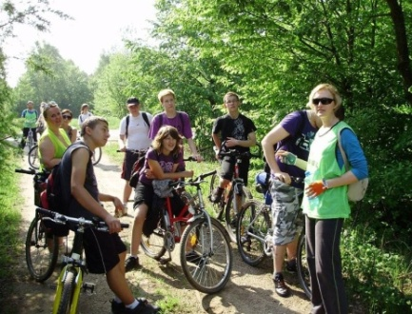
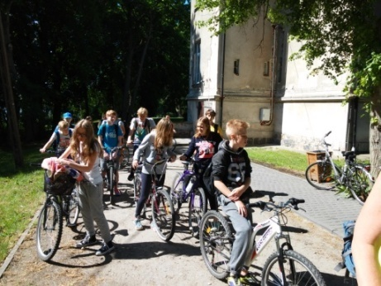
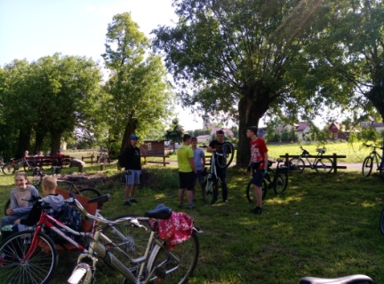
„Rajd rowerowy po Kociewiu”
Od 2006 do 2019 roku odbyło się 14 rajdów zorganizowanych przez Magdalenę Kownacką. Podczas wycieczek młodzież poznawała historie odwiedzanych miejsc.
Rajdy odbywały się w pierwszym tygodniu czerwca różnymi trasami: 2006 - Wirty, 2007 - Czarne, 2008 – Owidz, 2009 - Tczew, 2010 - Pogódki,2011 - Skarszewy, 2012 - Sumin, 2013 - Pelplin, 2014 - Zapowiednik, 2015 - Wirty, 2016 -Kolincz, 2017 - Szteklin, 2018 - Linowiec, 2019 – Szpęgawsk

Slide 3
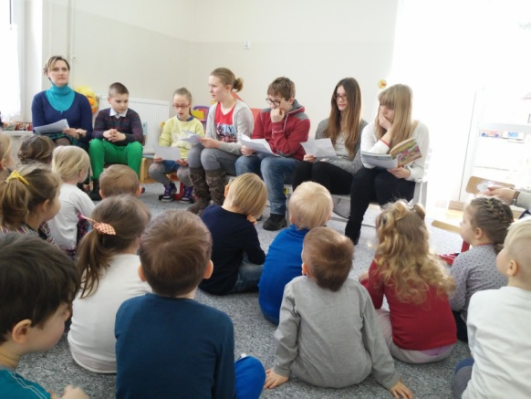
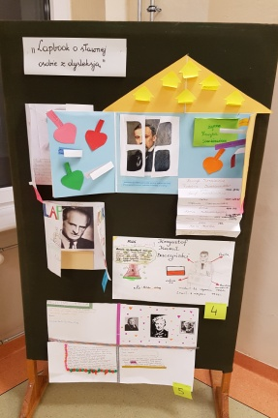
Europejski Tydzień
Świadomości Dysleksji
Tydzień świadomości dysleksji organizowany jest od października 2013 roku przez Panią Magdalenę Kownacką. Celem takich działań było przybliżenie problematyki dysleksji społeczności szkolnej i podnoszenie świadomości na temat dysleksji.

Slide 4
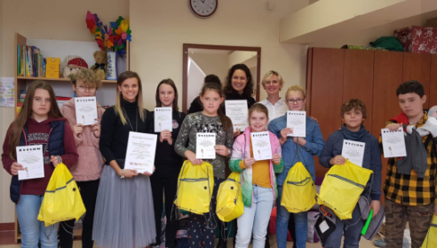
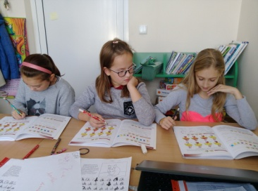
Polskie Towarzystwo Dysleksji Oddział nr 90 w Starogardzie Gdańskim
W marcu 2014 roku PTD Oddział nr 90 zmienił siedzibę na Publiczne Gimnazjum nr 1 w Starogardzie Gdańskim. Towarzystwo prowadzi różne formy działalności na rzecz pomocy edukacyjnej i diagnostyczno-terapeutycznej dzieciom, młodzieży i osobom dorosłym ze specyficznymi trudnościami w uczeniu się, a także wspiera ich rodziców i nauczycieli.

Slide 5
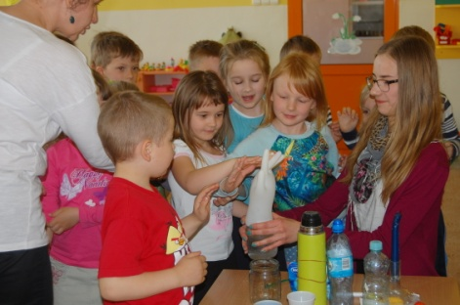
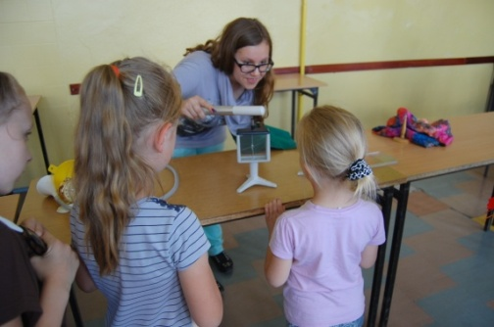
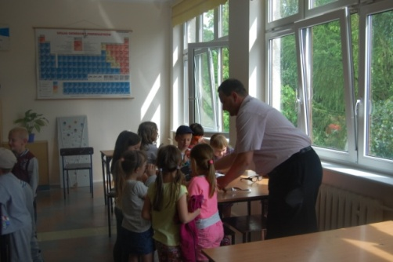
„ Na tropie nauki”
„Mali Einsteini”
Innowacje pedagogiczne przygotowane przez Katarzynę Kucharuk , Annę Zaborską, Agnieszkę Wielczyk i Piotra Rompę, których celem było pogłębianie wiedzy z zakresu nauk ścisłych, oraz pobudzanie do twórczego myślenia, rozwijanie pamięci, szukanie nowych rozwiązań, ćwiczenie umiejętności formułowania argumentów, kształtowanie wytrwałości w zdobywaniu wiedzy i umiejętności, szukanie różnorodnych źródeł wiedzy.

Slide 6

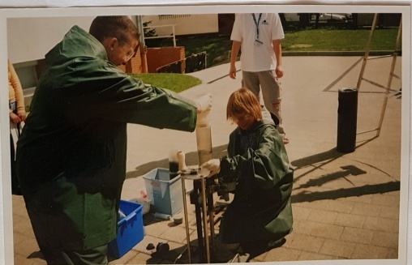
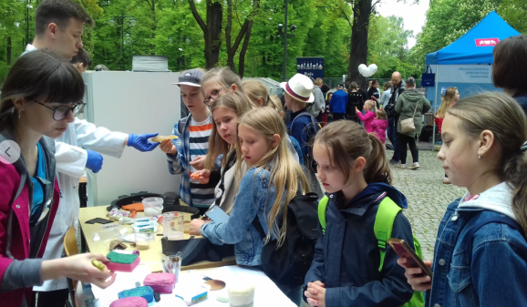
Konkurs
„Morze wiedzy w kropli wody”
W roku szkolnym 2006/2007 grupa 15 uczniów naszej szkoły zdobyła I miejsce w konkursie zorganizowanym przez Wydział Oceanografii Uniwersytetu Gdańskiego „Morze wiedzy w kropli wody”. Uczniowie zostali przygotowani przez Panią Beatę Kubacką i wzięli udział w V Bałtyckim Festiwalu Nauki.

Slide 7
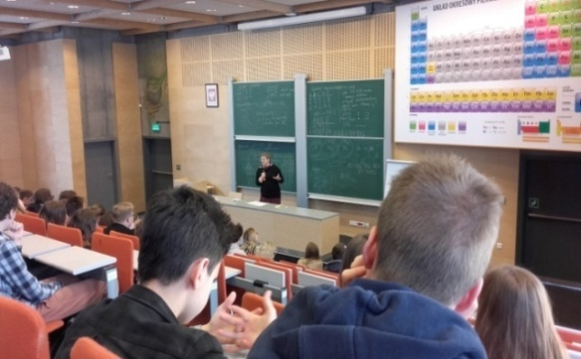
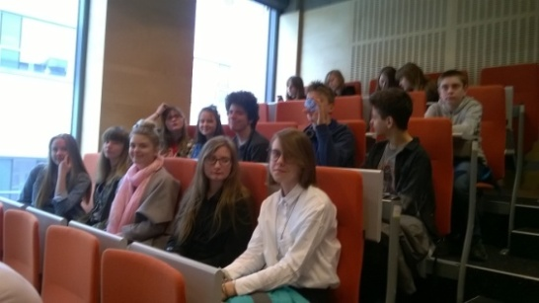
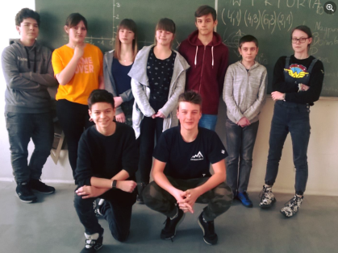
Pomorskie Mecze Matematyczne
Od kilku lat co roku uczniowie naszej szkoły biorą udział w Pomorskich Meczach Matematycznych organizowanych przez Uniwersytet Gdański.
Celem konkursu jest kształcenie i rozwijanie zainteresowań matematycznych oraz popularyzacja matematyki wśród dzieci i młodzieży.

Slide 8
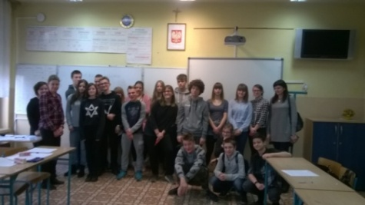
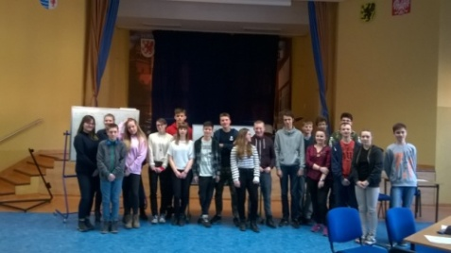
„Igraszki i potyczki regionalne - zmagania młodych Kociewiaków”
Celem tego konkursu, oprócz zainteresowania uczniów matematyką, jest popularyzacja regionu, w którym żyjemy - Kociewia. Uczniowie w zespołach dwuosobowych odpowiadają na pytania związane z Kociewiem i rozwiązują zadania matematyczne.

Slide 9
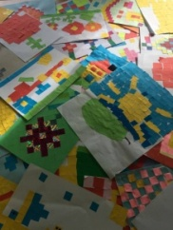
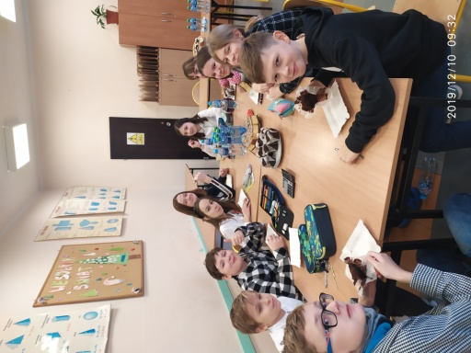
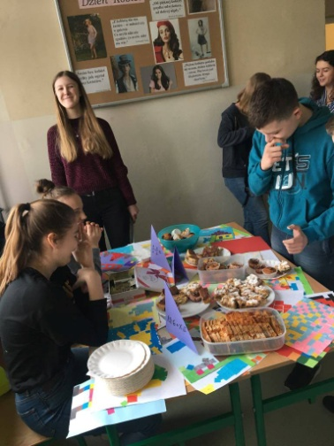
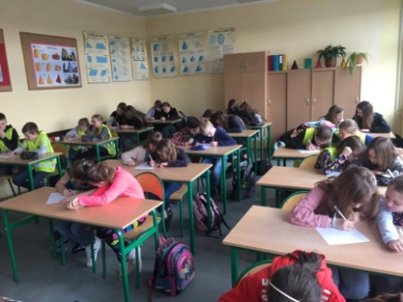
Tydzień Matematyki
W od dziesięciu lat w marcu odbywa się w naszej szkole Tydzień Matematyki. W związku z tym uczniowie mają możliwość wzięcia udziału w różnego rodzaju konkursach. Organizując je staramy się wpleść i pokazać wiedzę matematyczną poprzez inne ważne dziedziny życia.

Slide 10
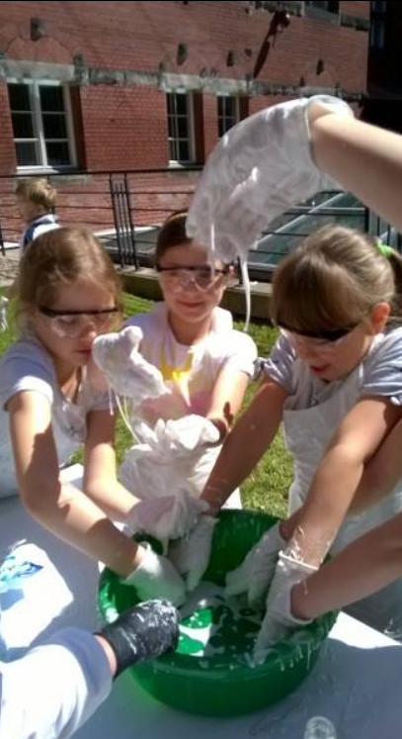
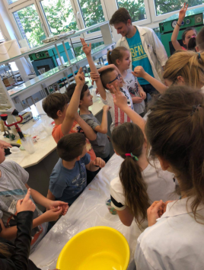
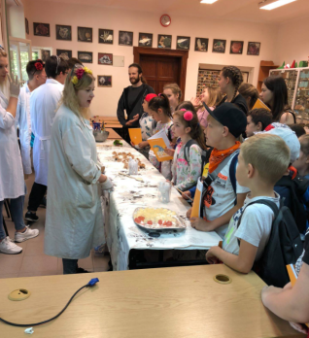
Bałtycki Festiwal Nauki
Co roku laureaci szkolnego konkursu matematycznego, w ramach nagrody odwiedzają Politechnikę Gdańską i uczestniczą w Bałtyckim Festiwalu Nauki.
Odwiedzamy: -„Kuchnię molekularną”, gdzie dzieci smakowały agarowe galaretki, mus czekoladowy z suszoną cebulką, lody powstałe po zamrożeniu ciekłym azotem.
- Stoiska na wydziale chemicznym, na których uczniowie mogli zobaczyć a czasami nawet przeprowadzić doświadczenie chemiczne. Dzieci biorą też udział w różnorodnych ciekawych warsztatach.

Slide 11
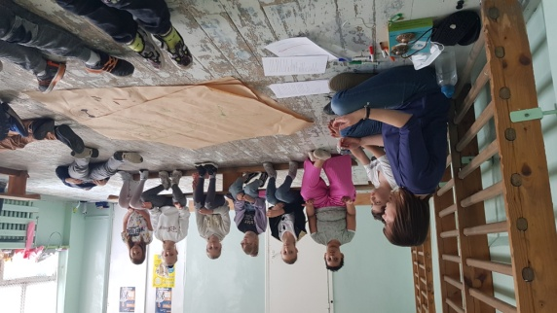
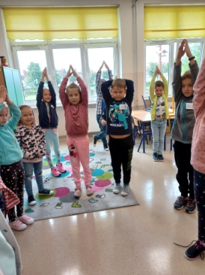
Pomoc psychologiczno- pedagogiczna
W naszej szkole od zawsze dużą wagę przywiązujemy do współpracy specjalistów z zakresu pomocy psychologiczno- pedagogicznej z uczniami, ich rodzicami/opiekunami, nauczycielami i dyrekcją szkoły. Celem tej współpracy jest przede wszystkim szeroko rozumiane dobro i interes dziecka. Organizujemy między innymi:
Treningi umiejętności społecznych i socjoterapii
Podnoszenie kompetencji rodzicielskich

Slide 12
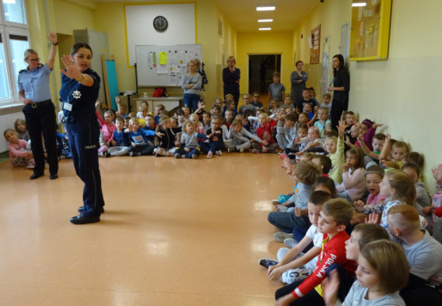
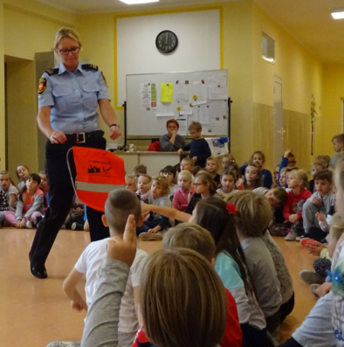
Profilaktyka i promocja zdrowia
Uczniowie naszej szkoły mają okazję uczestniczyć w wielu ciekawych inicjatywach z zakresu profilaktyki, promocji zdrowego stylu życia i zwiększania samoświadomości.
Zapraszamy do naszej szkoły przedstawicieli instytucji wspierających pracę szkoły, szczególnie w obszarze profilaktyki zachowań ryzykownych i bezpieczeństwa.

Slide 13
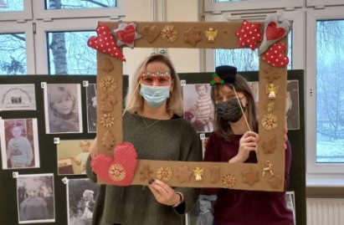

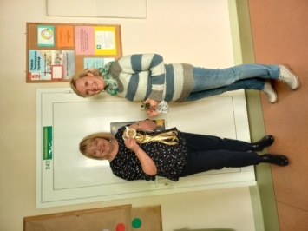
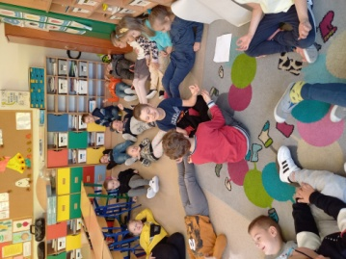
Inne inicjatywy psychologiczno - pedagogiczne
Pozytywna uwaga - celem jest kierowanie uwagi na zasoby, mocne strony uczniów. Na ich talenty i wkładany wysiłek i zaangażowanie.
Plebiscyt na Nauczyciela Dodającego Skrzydeł - uczniowie docenili nauczycieli motywujących ich do nauki dobrym słowem i uważnością na talenty i wkładany przez uczniów wysiłek i zaangażowanie
Praktyka uważności - Uczniowie uczestniczą w spotkaniach indywidualnych oraz grupowych praktykując uważność.

Slide 14
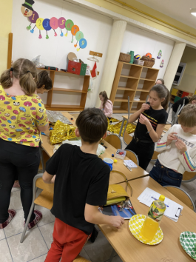
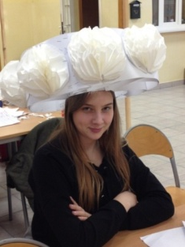
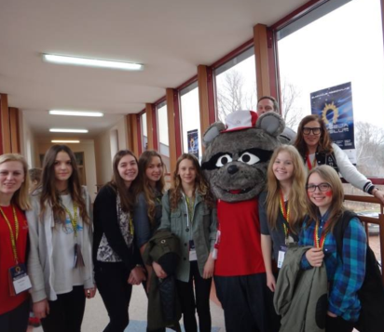
Odyseja Umysłu
„Odyseja Umysłu to konkurs twórczego rozwiązywania problemów. Odyseusze pracują w drużynach, które reprezentują szkoły lub inne placówki edukacyjne i zazwyczaj liczą od 5 do 7 osób. Opiekę nad każdym zespołem sprawuje trener, który integruje grupę oraz organizuje i moderuje jej pracę. Każdego roku publikowanych jest pięć Problemów Długoterminowych oraz jeden Problem Spontaniczny
Trenerami Odyseuszy są: pani Anna Piotrzkowska i pan Piotr Rompa.

Slide 15
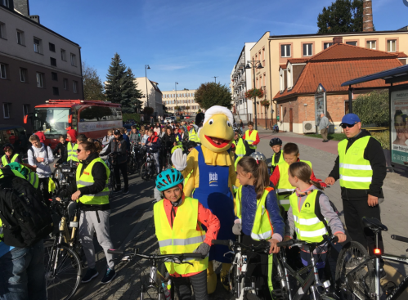
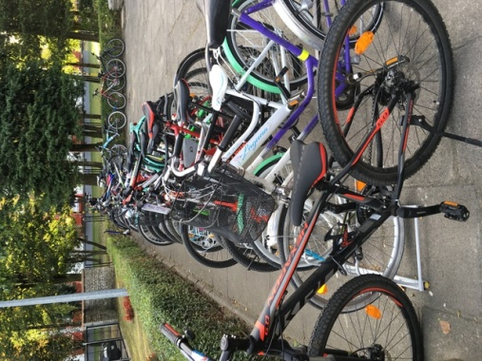
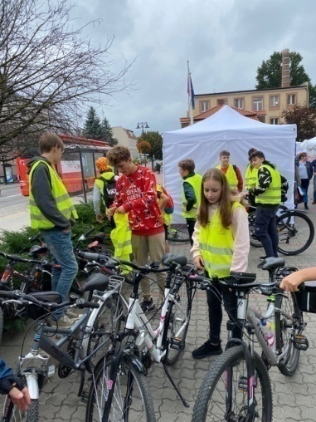
Akcja „Rowerem do szkoły”
Akcja ta jest elementem kampanii Komisji Europejskiej pt. „Europejski Tydzień Zrównoważonego Transportu” odbywającą się corocznie w dniach od 16 do 22 września.
Celem ETZT jest zachęcenie mieszkańców miast do zmiany niekorzystnych dla zdrowia przyzwyczajeń i wybrania alternatywnych, ekologicznych środków podróżowania: chodzenia pieszo, jazdy na rowerze, korzystania z komunikacji miejskiej.
W naszej szkole od 2002 roku jest organizowana przez Panią Annę Piotrzkowską.

Slide 16
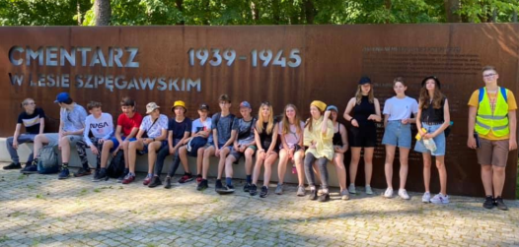
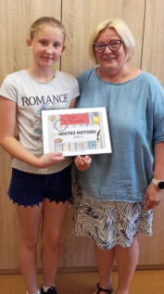
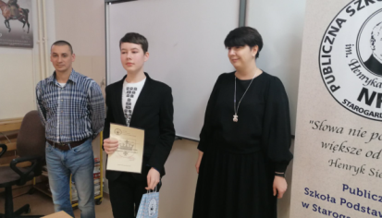
Konkursy historyczne
Najważniejszym jest kuratoryjny konkurs z historii. W tym roku możemy pochwalić się finalistą etapu wojewódzkiego, którego przygotowywała Pani Anna Kowalska – Semkło.
Poza tym wojewódzki konkurs „ Historia Hymnu Narodowego” czy konkursy takie jak: „Multimedialny quiz wiedzy o Starogardzie Gdańskim od 1918 roku„ „ Mistrz Historii – Level 4” lub lekcje żywej historii prowadzonej w Lesie Szpęgawskim dla klas 8.

Slide 17
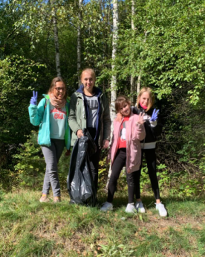
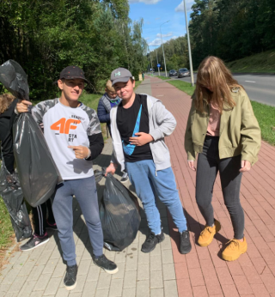
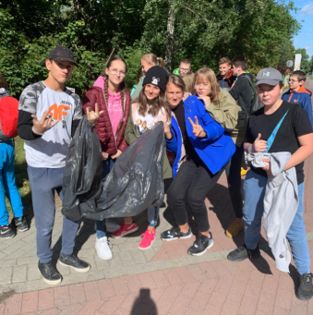
Sprzątanie Świata
Od wielu lat nauczyciele biologii w naszej szkole propagowali działania ekologiczne wśród młodzieży. Jednym z takich działań jest akcja „ Sprzątanie Świata”.
Co roku uczniowie wraz z wychowawcami usuwają śmieci z pobliskich ulic, trawników i placów a nawet lasów na wysokości Osiedla Przylesie. Kolejnym działaniem jest udział w Światowym Dniu Ziemi.

Slide 18
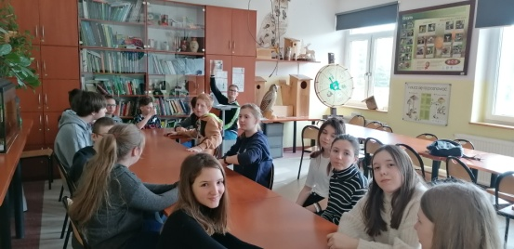
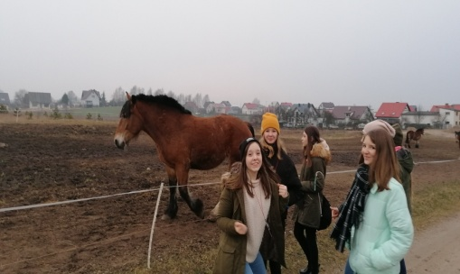
„Zielone i błękitne szkoły”
Młodzież szkolna jeździ również na „ Zielone Szkoły” do Szymbarka lub Schodna oraz „ Błękitną Szkołę” do Jastarni i Władysławowa.
Uczniowie biorą tam udział w żywych lekcjach przyrody, zajęciach z biologami, hydrologami, botanikami, leśnikami, ekologami. Mogą w praktyce uczyć się biologii i ekologii, poznawać florę i faunę oraz miło spędzić czas.

Slide 19
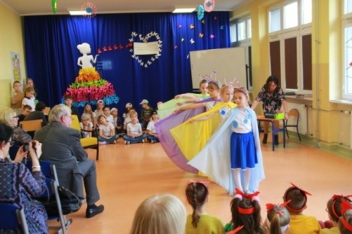
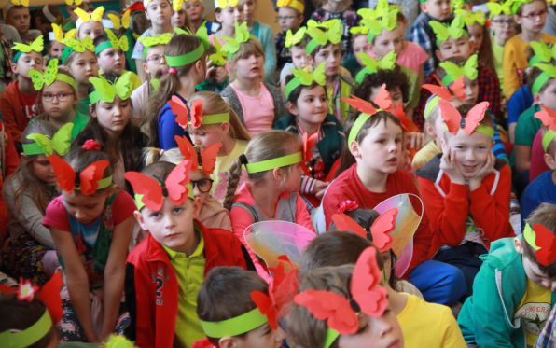
Dzień Motyla – Dzień Życzliwości dla Drugiego Człowieka
Każdego roku 21 marca obchodzimy Dzień Życzliwości dla Drugiego Człowieka. Nasza szkoła świętuje go w szczególny sposób organizując „Dzień Motyla”. Celem akcji jest pomoc pacjentom starogardzkiego hospicjum.
W klasach odbywają się zajęcia warsztatowe mające na celu zwrócenie uwagi dzieci na potrzeby ludzi chorych i cierpiących, zwłaszcza tych którzy przebywają w hospicjum.

Slide 20
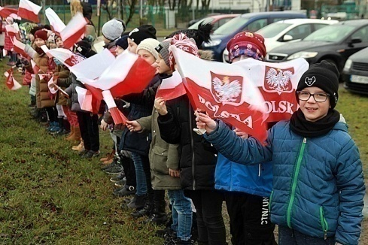
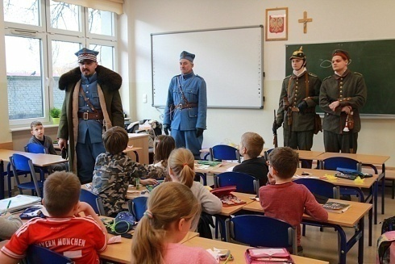
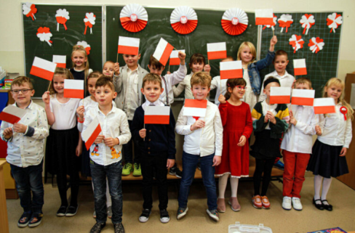
Dzień Niepodległości – 11 listopada
Każdego roku staramy się upamiętniać ważne dla naszego kraju wydarzenia historyczne, tak by od najmłodszych lat kształtować u dzieci postawę patriotyczną. Dzieci chętnie słuchają informacji dotyczącej naszej narodowej historii i uczestniczą w akademiach i innych przedsięwzięciach upamiętniających te wydarzenia.
11.11 o godz. 11.00 śpiewamy też razem Hymn

Slide 21



Kampania „Idą święta, nie o sms-ie, lecz o kartce pamiętaj”
Corocznie bierzemy udział w kampanii : „Idą święta, nie o sms-ie, lecz o kartce pamiętaj”. Wszystkim nam podczas pisania kartek towarzyszy świąteczny nastrój. Wypisujemy je w salach ozdobionych świątecznie, przy dźwiękach kolęd i zapachu choinki. Każde dziecko – w większości funkcjonujące w towarzystwie telefonu, komunikujące się za pomocą sms-ów, czy e-maili z wielkim zaangażowaniem i pełne emocji podchodzi do wypisania kartki świątecznej.

Slide 22



„Dyktando Kociewskie”
W latach 2017- 2019 Pani Jolanta Żygowska przygotowywała uczniów klas I - III do Powiatowego Konkursu Ortograficznego pt."Dyktando Kociewskie". Przez 3 lata uczniowie klas trzecich zdobywali I lub II miejsca oraz tytuł „ Mistrza Ortografii”.

Slide 23


Działania integrujące uczniów
Podejmujemy szereg działań mających na celu integrowanie zespołu uczniów. Poprzez współdziałanie, uczestniczenie w różnego rodzaju formach aktywności wzmacniają się relacje między dziećmi, wzrasta umiejętność współdziałania w zespole. Na twarzach dzieci widać ich radość i zadowolenie. Oto zdjęcia z takich zajęć jak: „Słodziaki”, wigilie klasowe, jasełka, koncerty kolęd, bale karnawałowe, warsztaty wyrobu świec, mikołajki, Dzień Pluszowego Misia, Dzień Dziecka itp.

Slide 24



Świetlica szkolna - Zrób to sam!
To projekt, który zaprasza dzieci do twórczej aktywności w procesie zabawy. Nasze „świetliczaki” od września 2015 roku biorą udział w zajęciach rękodzieła. Autorkami projektu w roku szkolnym 2015-2016 były Panie Katarzyna Melaniuk i Lucyna Czarnota. Zajęcia polegają na poszerzeniu oferty oddziaływań i przekazywanych treści uczniom w trakcie zajęć świetlicowych.W roku szkolnym 2017-2018 Panie Lucyna Czarnota i Patrycja Rozkocha. kontynuowały projekt pod nazwą „Kreatywni”.

Slide 25



Międzyszkolne konkursy o tematyce religijnej
W szkole każdego roku, począwszy od 2005 , organizowane są międzyszkolne konkursy, w których biorą udział uczniowie szkół z terenu powiatu starogardzkiego i ościennych powiatów. Organizatorkami przedsięwzięcia są panie Dorota Renka oraz Barbara Huzior. Początkowo była to Międzygimnazjalna Olimpiada Biblijna, a potem Międzyszkolny Konkurs Żywoty Świętych. Każdego roku w zawodach brało udział około 30 uczniów klas gimnazjalnych, a po reformie klas 7 i 8.

Slide 26


Amatorskie spektakle, montaże słowno – muzyczne
Okolicznościowe przedstawienia przygotowywała Pani Dorota Renka z uczniami, głównie w okresie bożonarodzeniowym i wielkopostnym. Spektakle poświęcone były ważnym postaciom z historii Kościoła. Prezentowaliśmy montaże słowno – muzycznych np. Święta Niepodległości, Dnia Papieskiego. Występy uczniowie mogli zaprezentować również w kościele św. Wojciecha, parafii Miłosierdzia Bożego, seniorom w Osiedlowy Domu Kultury.

Slide 27



Współpraca z Radiem GŁOS
W roku 2012 nasza szkoła rozpoczęła współpracę z Diecezjalną Rozgłośnią Radio GŁOS w Pelplinie. Wielokrotnie uczniowie pod okiem Doroty Renka opracowywali, a następnie nagrywali audycje, które emitowano na antenie radia.

Slide 28


Wycieczki do Pelplina
Poznaniu dziedzictwa cystersów służyły organizowane wycieczki do dawnego ich opactwa w Pelplinie. Uczniowie poznawali historię zakonu, zwiedzali średniowieczne zabudowanie klasztorne, gotycką katedrę z jej dziełami sztuki. Zobaczyli również zbiory Muzeum Diecezjalnego z unikatową Biblią Guttenberga.
Brali udział w warsztatach średniowiecznego piśmiennictwa prowadzonych w skryptorium oraz poznawali proces powstawania i barwienia czerpanego papieru. Wycieczki kończyły się na Górze Jana Pawła II, gdzie stoi pomnik upamiętniający wizytę papieża na Kociewiu.

Slide 29


Wycieczki do Torunia
Jednym z elementów upamiętniających patrona szkoły Mikołaja Kopernika stały się wycieczki do jego rodzinnego miasta. W Toruniu uczniowie zwiedzali Dom Kopernika, starówkę, na której stoi monumentalny pomnik astronoma. Podziwiali panoramę miasta z wierzy ratusza. Stałym punktem wycieczki były seanse astronomiczne w Planetarium oraz warsztaty w Muzeum Piernika, gdzie poznawaliśmy tajniki najsmaczniejszych pierników.

Slide 30


Okolicznościowe wystawy
Każdego roku, w październiku, uczniowie i wolontariusze przygotowują wystawy okolicznościowe, głównie z okazji Dnia Papieskiego. Największa miała miejsce w maju 2015 roku z okazji 95 rocznicy urodzin papieża Polaka. Mogli ją obejrzeć mieszkańcy całego miasta. Od 2020 roku przed wystawą katecheci wraz z uczniami gromadzą się, aby odmówić różaniec w ramach międzynarodowej kampanii „Milion dzieci modli się na różańcu”.

Slide 31


Szkolne Koło Wolontariatu i
Szkolne Koło Caritas
Od 2010 w szkole rozpoczęło działalność Szkolne Koło Wolontariatu, którego założycielką była Pani Elwira Potocka. W 2014 roku zostało ono połączone ze Szkolnym Kołem Caritas i tym sposobem wolontariusze zaczęli współpracę z Caritas Diecezji Pelplińskiej. Od 2020 roku opiekunem wolontariuszy została Pani Dorota Renka.
Liczba wolontariuszy waha się między 40 a 60 członków rocznie.

Slide 32



Szkolne wycieczki do Warszawy
Od 2003 roku Pani Alicja Czarna organizuje szkolne wycieczki jednodniowe do Warszawy. Ich celem jest zapoznanie uczniów z pracą najwyższych organów władzy ustawodawczej i wykonawczej w Polsce: Sejmu, Senatu, Prezydenta oraz zwiedzanie stolicy. Wycieczka była dedykowana uczniom, których nie stać na długie i drogie wycieczki klasowe. Przewidziane atrakcje były bezpłatne, młodzież płaciła jedynie za wynajem autokaru. Dzięki tym wycieczkom co roku wyjeżdżało około 46 uczniów i 4 nauczycieli.

Slide 33




Szkolny Klub Europejski
„Euro - Jedynka” / „Europejczyk”
Od 2002 roku działa w naszej szkole Szkolny Klub Europejski prowadzony przez Alicję Czarną. Do 2017 roku był to SKE „ Euro – Jedynka”, a od 2018 SKE „ Europejczyk”. Od początku działalności celem Klubu jest organizowanie zajęć pozalekcyjnych dla młodzieży zainteresowanej problematyką europejską. Przekazywanie jak najszerszej wiedzy o Europie. To także licznego rodzaju działania członków Klubu takie jak: organizacja Dnia Europejskiego, corocznych wigilii europejskich, wycieczek do instytucji związanych z UE, konkursów o tematyce unijnej i wiele innych.

Slide 34




Gimnazjalna/Szkolna
Olimpiada Przedsiębiorczości
Od 2015 roku nasza szkoła brała udział w Gimnazjalnej Olimpiadzie Przedsiębiorczości organizowanej przez Fundację Promocji i Akredytacji Kierunków Ekonomicznych w Warszawie. Olimpiada zmieniła nazwę od 2017 roku na Szkolna Olimpiada Przedsiębiorczości.
Głównym celem Olimpiady było zainteresowanie uczniów tematyką ekonomiczną oraz kształtowanie postaw przedsiębiorczych, umożliwiających młodzieży korzystanie z szans, jakie tworzy współczesna gospodarka.
Nasi uczniowie wielokrotnie brali udział w ogólnopolskim etapie olimpiady uzyskując tytuł finalisty lub laureata. Uczniów przygotowywała Pani Alicja Czarna.

Slide 35



Projekt „Bakcyl” – konkurs Europejski Quiz Finansowy
Od 2016/2017 rozpoczęliśmy współpracę z Fundacją Warszawski Instytut Bankowości, która organizuje cykl zajęć w ramach Projektu „ Bakcyl”. Projekt pomaga w poszerzaniu wiedzy finansowej uczniów oraz przygotowuje uczniów do międzynarodowego konkursu „Europejski Quiz Finansowy”. Nasi uczniowie co roku osiągają wysokie wyniki w etapach wojewódzkich, półfinałach lub polskim finale.
Uczniów co roku przygotowuje Alicja Czarna na zajęciach dodatkowych z przedsiębiorczości oraz lekcjach wiedzy o społeczeństwie.

Slide 36



Program „Ekonomia na co dzień” – konkurs Potyczki Ekonomiczne
Program „ Ekonomia na co dzień” jest wdrażany w naszej szkole od 2004 roku przez Panią Alicję Czarną na lekcjach wiedzy o społeczeństwie oraz zajęciach dodatkowych z przedsiębiorczości. Program jest prowadzony przez Fundację Młodzieżowej Przedsiębiorczości, NBP i Fundację Warszawski Instytut Bankowości.
Nasza młodzież brała udział z bardzo dobrym wynikiem w Finale Potyczek Ekonomicznych w Warszawie w Narodowym Banku Polskim , konkursach internetowych, Ogólnopolskim Forum Ekonomicznym, czy Festiwalu Kreatywności.

Slide 37



Samorząd Szkolny
Samorząd skupia uczniów od 5 do 8 klasy, którzy są kreatywni i chętni do podejmowania różnych wyzwań. W roczny plan samorządu wpisuje się wiele zadań, między innymi: opieka nad grobem pomordowanych w czasie II wojny światowej w Szpęgawsku, obchody Mikołajek, uroczystości i wyjazdy integracyjne, uroczystości szkolne, począwszy od okazjonalnych apeli szkolnych, a skończywszy na akademii pożegnania pracowników szkoły i absolwentów ostatnich klas). Opiekę nad samorządem szkolnym sprawuje Pani Joanna Szutkowska – Rajewska.

Slide 38



.„Nocne Maratony Czytelnicze”
Od 2007 roku biblioteka szkolna organizuje nocny maraton czytelniczy. W piątkowy wieczór przed feriami zimowymi w bibliotece spotykali się uczniowie i nauczyciele, aby wspólnie czytać i dyskutować o książkach. Nocnemu czytaniu towarzyszyły gry i zabawy, nauka piosenek oraz taniec, dzięki czemu wielu maratończykom udało się wytrwać aż do rana.
W organizację maratonów były zaangażowane bibliotekarki : Elwira Potocka, Elżbieta Cylkowska, Aleksandra Sprengel oraz wielu nauczycieli.

Slide 39



Tydzień języków obcych
Od 2017/2018 roku w naszej szkole organizowany jest Tydzień Języków Obcych. Pomysłodawczyniami imprezy są Panie Monika Gołuńska oraz Karolina Rejmanowska.
W trakcie tego tygodnia odbywa się szereg wydarzeń popularyzujących naukę języków obcych, są między innymi: dyktanda językowe, konkursy słowotwórcze, głoskowania, znajomości przygód Harry’ego Pottera, „Moda Świata”, „Poliglota – kto to taki?” oraz kawiarenka językowa czy szkolne kareoke.

Slide 40



Powiatowy Konkurs Wiedzy o Wielkiej Brytanii
Od roku 2005/2006 w szkole odbywa się Powiatowy Konkurs Wiedzy o Wielkiej Brytanii. Jego pomysłodawczynią była Pani Ewa Błażyńska.
Konkurs przebiega dwuetapowo – powiatowy etap poprzedzony jest eliminacjami szkolnymi. Na szczeblu powiatowym najlepsi uczniowie rywalizują ze sobą w najpierw w części pisemnej, a następnie ustnej.
Konkurs objęty jest patronatem Prezydenta miasta, uczestnicy konkursu otrzymują atrakcyjne nagrody.

Slide 41



Wymiana polsko-niemiecka Starogard Gd. – Diepholz
Od 20 lat trwa w naszej szkole wymiana polsko- niemiecka młodzieży pomiędzy miastami Starogard Gdański i Diepholz. W wymianie tej uczestniczy również I LO im. Marii Skłodowskiej - Curie w Starogardzie Gd.
Celem wymiany jest przede wszystkim integracja uczniów naszej szkoły z zachodnimi sąsiadami, poznanie walorów kulturowych i przyrodniczych Niemiec, rozszerzenie kompetencji językowych czy po prostu nawiązanie nowych przyjaźni.

Slide 42



Wymiana polsko-chińska
Uczniowie z Chin w Starogardzie Gd.
W dniach 26.11- 5.12. 2018 jedenastu uczniów z miasta Luohe we wschodnich Chinach odwiedziło Starogard i uczestniczyło w wymianie międzynarodowej wraz z naszą szkołą. Goście z Chin odwiedzili Muzeum Stutthof, Experyment i Oceanarium w Gdyni oraz Muzeum II Wojny Światowej i stadion PGE w Gdańsku, Centrum Edukacji i Promocji Regionu w Szymbarku oraz Muzeum Piernika w Toruniu, a także w katedrę w Pelplinie, Zamek Krzyżacki w Malborku i Grodzisko Owidz.

Slide 43



Wymiana polsko-chińska
Uczniowie z PSP 8 w Chinach
W dniach 13.05 – 26.05.2019 jedenastu ósmoklasistów z PSP 8 odwiedziło Luohe - miasto partnerskie Starogardu Gdańskiego. W czasie wymiany uczniowie odwiedzili eksperymentalną szkołę w Luohe. Uczestniczyli w wielu zajęciach m.in. z dyplomacji, robotyki i geografii, parzenia herbaty, kaligrafii, robienia wycinanek z papieru, farbowania i malowania tkanin oraz podstaw kung-fu. Zwiedzili też klasztor Shaolin – kolebkę chińskich sztuk walki.

Slide 44




Sukcesy w piłce siatkowej
1993- I miejsce w Wojewódzkich Igrzyskach Szkół Podstawowych w Piłce Siatkowej Chłopców ( trener – Jacek Górski).
2003- I miejsce w 2 Wojewódzkiej Gimazjadzie w Piłce Siatkowej Dziewcząt ( trener – Jacek Górski).
2005- I miejsce w 4 Wojewódzkiej Gimazjadzie w Piłce Siatkowej Dziewcząt( trener – Jacek Górski).
2014 - I miejsce w 13 Wojewódzkiej Gimazjadzie w Piłce Siatkowej Dziewcząt (trener- Leszek Sintek, nauczyciel – Adam Wolnikowski). Zespół zajął 1 miejsce w Mistrzostwach Polski, które odbyły się w Kołobrzegu

Slide 45



Inne sukcesy sportowe
2019 - III miejsce w tenisie stołowym w Wojewódzkim Finale Igrzysk Dzieci – przygotowanie Eugeniusz Witkowski
2019 - Mistrzostwa Starogardu w koszykówce 3x3. Dziewczęta w MID zdobyły tytuł Mistrzyń Starogardu. Przygotował je Pan Jacek Górski.
2019- I miejsce w Mistrzostwach Starogardu w badmintonie – tytuł Mistrzyń Starogardu, zdobyły dziewczęta których opiekunem był Pan Jacek Górski.

Slide 46



Inne sukcesy sportowe
2019 – III miejsce i Mistrzostwo w Finale Krajowym Czwórboju lekkoatletycznego dziewcząt w Olsztynie oraz zdobycie Złotego Medalu i otrzymanie Tytułu Mistrzyń Województwa Pomorskiego w 4-boju lekkoatletycznym. Opiekunami byli Joanna Szurgot i Jacek Górski.
2019 - I miejsce i Mistrzostwo Powiatu w Mini Piłce Ręcznej dziewcząt w Czarnej Wodzie. Przygotowywały się pod opieką Joanny Szurgot i Jacka Górskiego.
2018 – I miejsce, Mistrzostwo Powiatu w Piłce Ręcznej dziewcząt (przygotowanie - Arkardiusz Kuczmiński i Adam Wolnikowski).

Slide 47



Międzynarodowy
Turniej Piłki Siatkowej
Od 1988 do 2018 roku w naszej szkole był organizowany Międzynarodowy Turniej Piłki Siatkowej. Jego głównym organizatorem i pomysłodawcą był Pan Stanisław Osowski. W Turnieju brały udział czołowe zespoły siatkarskie z Rosji, Szwecji, Finlandii, Estonii, Niemiec, Holandii, Austrii, Łotwy, Litwy, Słowenii, Słowacji, Danii oraz Ukrainy. Każdego roku zwiększała się ilość uczestników. Głównym celem Turnieju była nie tylko walka sportowa o najlepsze wyniki ale również integracja międzynarodowa młodzieży oraz poznawanie kultur różnych narodów.

Slide 48


Pomorskim Turnieju Wiedzy o Prawie
W roku szkolnym 2017/2018 wzięliśmy udział w Pomorskim Turnieju Wiedzy o Prawie. Konkurs organizowany był przez Pomorskiego Kuratora Oświaty i Prezesa Sądu Okręgowego w Gdańsku. Dwóch uczniów naszej szkoły zakwalifikowało się do eliminacji międzyszkolnych a jeden z nich został laureatem pierwszego miejsca w województwie. Do konkursu został przygotowany przez Alicję Czarną – nauczycielkę wiedzy o społeczeństwie.

Slide 49


„Tydzień Konstytucyjny”
Uczniowie PSP 8 brali też kilkakrotnie udział w ogólnopolskim Projekcie „Tydzień Konstytucyjny” organizowanym przez Stowarzyszenie im. Prof. Zbigniewa Hołdy, pod honorowym patronatem Rzecznika Praw Obywatelskich. W czasie tego tygodnia odwiedzała nas absolwentka szkoły, radca prawny, Agnieszka Czech, która opowiadała o Konstytucji, zapoznawała uczniów z prawami zawartymi w niej i opowiadała o wadze najwyższego aktu prawnego w państwie. Od 2002 roku odbywa się „ Szkolny Konkurs na znajomość Konstytucji z 2 kwietnia 1997 roku”, który został wpisany w Tydzień Konstytucyjny.

Slide 50


Dni otwarte szkoły
Organizujemy dni otwarte szkoły, tak by każdy uczeń, który planuje rozpocząć naukę w naszej szkole mógł wraz ze swoimi Rodzicami ją odwiedzić i poznać jeszcze przed rozpoczęciem edukacji. W trakcie, gdy dzieci uczestniczą w różnego rodzaju zabawach, ich rodzice mają czas na rozmowę z nauczycielami i wyjaśnianie kwestii dotyczących organizacji pracy szkoły.

Slide 51


Pasowanie na ucznia
Każdego roku w październiku odbywa się uroczystość Pasowania na Ucznia. W tym dniu ma miejsce uroczyste ślubowanie i pasowanie na ucznia dzieci z klas pierwszych. Nasi najmłodsi uczniowie po raz pierwszy biorą aktywny udział w tak ważnej uroczystości szkolnej, po której są już pełnoprawnymi członkami społeczności szkolnej. Uroczystość ta dostarcza wielu wzruszeń i na długo pozostaje w sercu każdego ucznia i rodzica

Slide 52
Dziękujemy za uwagę
Spotkajmy się za kolejne 50 lat

